Slide 1
Что должен знать будущий первоклассник?
Как определить, готов ли ребенок в школу и что для этого нужно?
Презентация подготовлена Журавлёвой Н.В., воспитателем ГБДОУ детский сад №62 Приморского района СПб

Slide 2
Выделяют три аспекта психологической зрелости: интеллектуальный, эмоциональный и социальный.
Во время выяснения интеллектуальной зрелости ребенка определяется его уровень знаний и представлений об окружающем мире, явления природы, умение обобщать группу предметов (например, фрукты, овощи, обувь, головные уборы и др.), определять причинно-следственные связи (например, соединить вместе рисунки гвоздя и молотка, поскольку молотком забивают гвозди). Важно также определить уровень обучаемости, способность удерживать новые знания и применять их на практике. Для этого можно попросить ребенка повторить за ним определенную последовательность, например, точек и линий. Это позволит увидеть, может ли он работать по образцу, то есть сможет за учителем переписать то с доски. Эмоциональная зрелость — это способность длительное время выполнять не всегда интересную работу, ослабление непосредственных, импульсивных реакций. Сюда можно отнести упражнения на определение внимания ребенка. Например, практикуется упражнение с зачеркивания определенных предметов, разбросанных среди прочих, на время. Это позволяет определить умение ребенка сосредотачиваться, работать быстро и даст ответ на вопрос, сможет ли он вообще хоть некоторое время спокойно посидеть за партой, слушая учителя. Социальная зрелость - способность общаться со сверстниками, умение подстроить свое поведение законам детской группы, умение выслушивать и выполнять задания педагога.

Slide 3
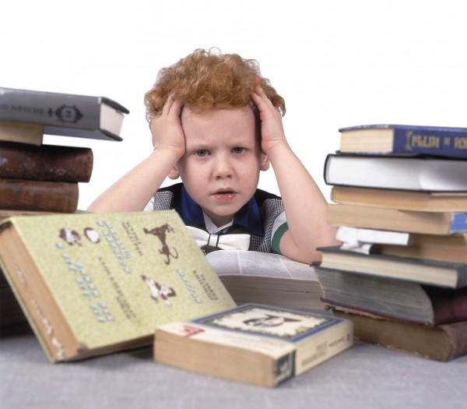
В области развития речи и готовности к овладению грамотой будущему первокласснику необходимо:
• уметь чётко произносить все звуки речи;
• уметь интонационно выделять звук в словах;
• уметь выделять заданный звук в потоке речи;
• уметь определять место звука в слове (в начале, в середине, в конце);
• уметь произносить слова по слогам;
• уметь составлять предложения из 3-5 слов;
• уметь называть в предложении только 2-е слово, только 3-е слово, только 4-е слово и т.д.;
• уметь использовать обобщающие понятия (медведь, лиса, волк – это животные);
• уметь составлять рассказ по картинке (например, «В зоопарке», «На детской площадке», «За грибами», «Отдых на море» и т. д.)
• уметь составлять несколько предложений о предмете;
• уметь наизусть читать любимые стихотворения;
• уметь последовательно передавать содержание сказки.

Slide 4
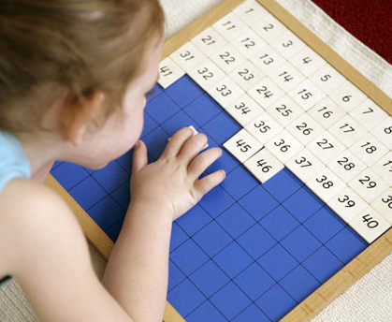
К началу обучения в школе у ребёнка должны быть развиты элементы математического представления:
• знать цифры от 0 до 9;
• уметь считать до 10 и обратно, от 6 до 10, от 7 до 2 и т. д;
• уметь называть предыдущее и последующее число относительно любого числа в пределах первого десятка;
• знать знаки +, - , =, <, >;
• уметь сравнивать числа первого десятка (например, 7<8, 5>4, 6=6)
• уметь соотносить цифру и число предметов;
• уметь сравнивать две группы предметов;
• уметь составлять и решать задачи в одно действие на сложение и вычитание;
• уметь сравнивать предметы по цвету, форме, размеру;
• знать названия фигур: треугольник, квадрат, круг;
• уметь оперировать понятиями: «налево», «направо», «вверх», «вниз», «раньше», «позже», «перед», «за», «между» и т. д.;
• уметь группировать по определённому признаку предложенные предметы.

Slide 5
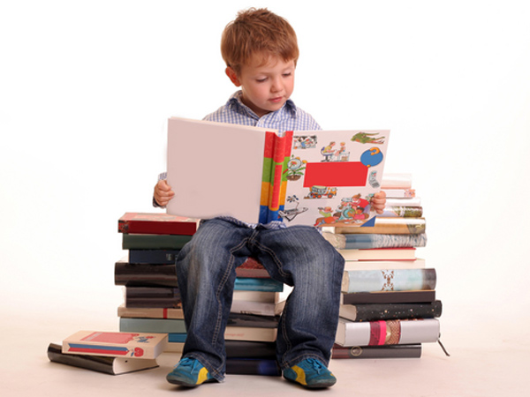
В области представлений об окружающем мире будущему первокласснику необходимо:
• уметь различать по внешнему виду растения, распространённые в нашей местности (например, ель, сосна, берёза, дуб, подсолнух, ромашка) и называть их отличительные признаки;
• уметь различать диких и домашних животных ( медведь, белка, корова, заяц, коза);
• уметь различать по внешнему виду птиц (например, дятел, воробей, сорока);
• иметь представление о сезонных признаках природы (например, осень – жёлтые и красные листья на деревьях, увядающая трава, сбор урожая…);
• знать названия 1-3 комнатных растений;
• знать названия 12 месяцев года;
• знать названия всех дней недели.

Slide 6
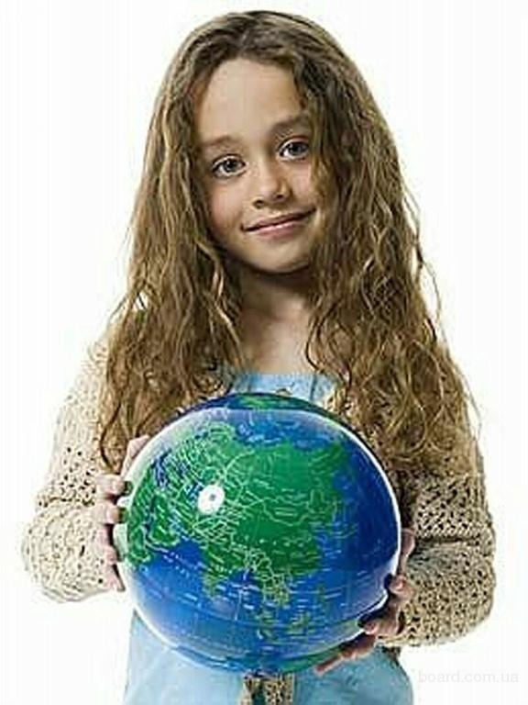
Кроме того, ребёнок, поступающий в первый класс, должен знать:
• в какой стране он живёт, в каком городе, на какой улице, в каком доме;
• полные имена членов своей семьи, иметь общие понятия о различных видах их деятельности;
• знать правила поведения в общественных местах и на улице.

Slide 7
Помните, что это всего лишь общие рекомендации, и не огорчайтесь, если что-то у Вашего ребенка пока не получается. Ваше терпение и усердие малыша помогут Вам постигнуть любые науки!
Советы родителям будущих первоклассников.
Развивайте настойчивость, трудолюбие ребёнка, умение доводить дело до конца.
Формируйте у него мыслительные способности, наблюдательность, пытливость, интерес к познанию окружающего.
Загадывайте ребёнку загадки, составляйте их вместе с ним, проводите элементарные опыты. Пусть ребёнок рассуждает вслух.
По возможности не давайте ребёнку готовых ответов, заставляйте его размышлять, исследовать.
Ставьте ребёнка перед проблемными ситуациями, например, предложите ему выяснить, почему вчера можно было лепить снежную бабу из снега, а сегодня нет.
Беседуйте о прочитанных книгах, попытайтесь выяснить, как ребёнок понял их содержание, сумел ли вникнуть в причинную связь событий, правильно ли оценивал поступки действующих лиц, способен ли доказать, почему одних героев он осуждает, других одобряет.
Помогите своему ребёнку овладеть информацией, которая позволит ему не растеряться в обществе.
Приучайте ребёнка содержать свои вещи в порядке.
Не пугайте ребёнка трудностями и неудачами в школе.
Научите ребёнка правильно реагировать на неудачи.
Помогите ребёнку обрести чувство уверенности в себе.
Приучайте ребёнка к самостоятельности.
Учите ребёнка чувствовать и удивляться, поощряйте его любознательность.
Стремитесь сделать полезным каждое мгновение общения с ребёнком.

